Slide 1



ADI RIZKY PRATAMA
UBP KARAWANG
PERTEMUAN 01
Conseptual DB, Logical Model
& Physical model
IF1190020 - Basis Data

Slide 2

Mengapa database perlu didesain
?
ADI RIZKY PRATAMA - UBP KARAWANG

Slide 3
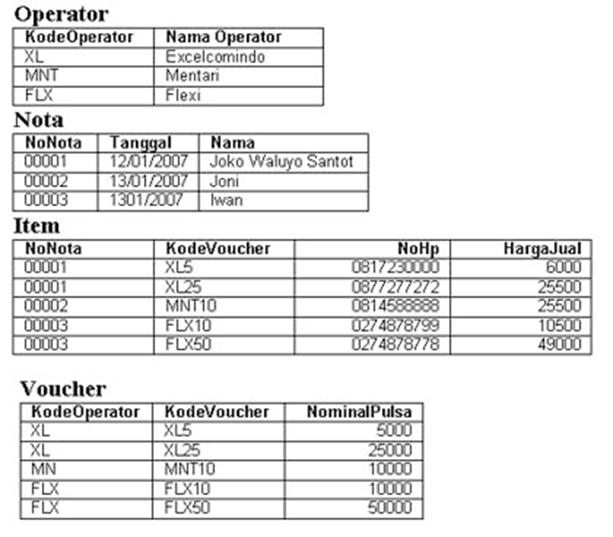
Database relasional
DATABASE RELASIONAL MEMUNGKINKAN TABEL DIKAITKAN DENGAN BIDANG UMUM.
SEDIKITNYA DUA TABEL DAPAT DIANGGAP SEBAGAI DATABASE RELASIONAL JIKA MEREKA BERBAGI BIDANG UMUM.
BASISDATA YANG DIGUNAKAN DALAM BISNIS MEMILIKI BANYAK TABEL, SETIAP TABEL BERBAGI BIDANG UMUM DENGAN TABEL LAIN
ADI RIZKY PRATAMA - UBP KARAWANG

Slide 4
tabel - struktur penyimpanan dasar
istilah-istilah kunci
Coloum- satu jenis data dalam tabel
Row -data untuk satu contoh tabel
field - satu nilai yang ditemukan di persimpangan baris dan kolom
Primary Key- pengidentifikasi unik untuk setiap baris
Foreign Key - kolom yang merujuk ke kolom kunci utama di tabel lain
ADI RIZKY PRATAMA - UBP KARAWANG

Slide 5
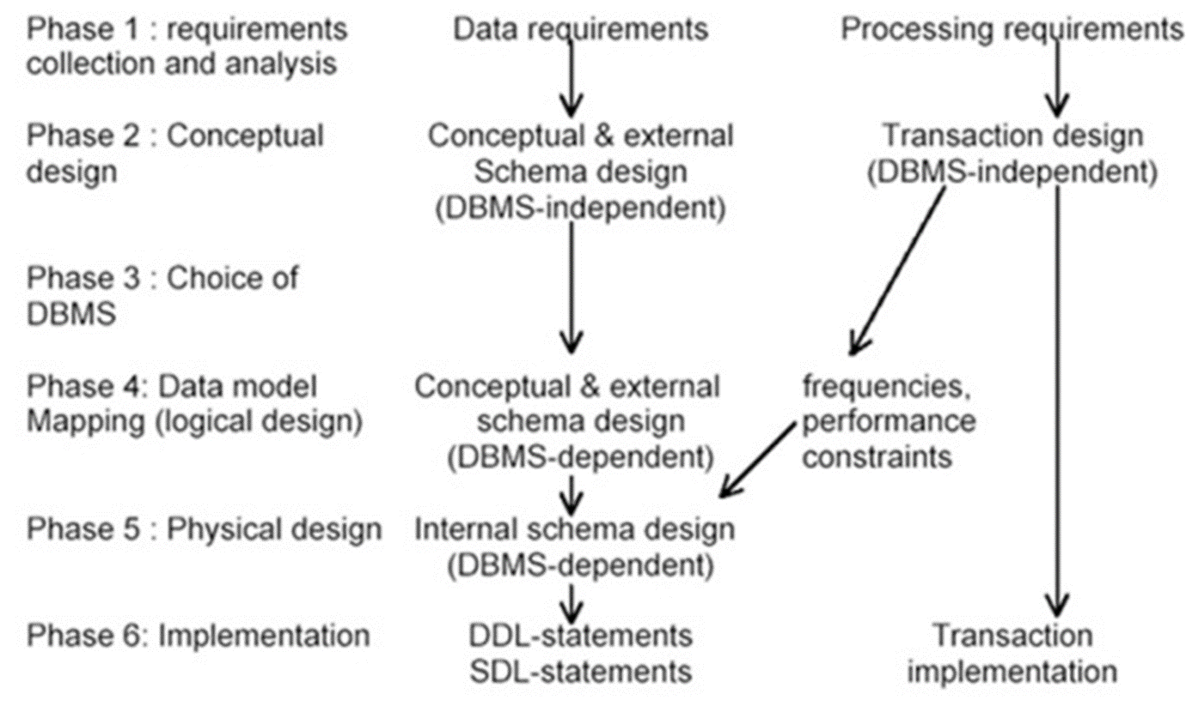


Fase
Tujuanya adalah untuk memastikan bahwa semua objek data yang diperlukan oleh database terwakili secara akurat. Kesalahan akan menyebabkan pembuatan laporan yang salah dan menghasilkan informasi yang salah. Sebuah model membantu merancang database pada tingkat konseptual, logis dan fisik. Struktur Model Data membantu mendefinisikan tabel relasional, kunci utama dan asing, dan prosedur tersimpan. Ini memberikan gambaran yang jelas tentang basis data dan dapat digunakan oleh pengembang basis data untuk membuat basis data fisik. Hal ini juga membantu untuk mengidentifikasi data yang hilang dan berlebihan.
ADI RIZKY PRATAMA - UBP KARAWANG

Slide 6
1
Skema konseptual
Conseptual DB
Menyatukan pemahaman struktur database, pengertian semantik, keterhubungan antar entitas dan atrribut serta batasan-batasan.Skema konseptual ini menggunakan model ER diagram (menggambarkan entitas, atribut, dan hubungan) atau EER . Ada 4 strategi yang dapat dipilih yaitu : topdown, bottom up, insideout, mixed
2
Perancangan Transaksi
Merancang karakteristik dari transaksi-transaksi yang akan diimplementasi tanpa tergantung dengan dbms yang telah dipilih
ADI RIZKY PRATAMA - UBP KARAWANG

Slide 7

Langkah-langkah utama dalam perancangan secara Konseptual
1. Prosedur kerja secara keseluruhan yang berlaku pada sistem yang berjalan
3
1
3. Siapa saja yang terlibat dalam sistem yang berjalan?
2. Pengembangan sistem di masa yang akan datang
4
4. Apa saja input yang diperlukan
2
ADI RIZKY PRATAMA - UBP KARAWANG

Slide 8
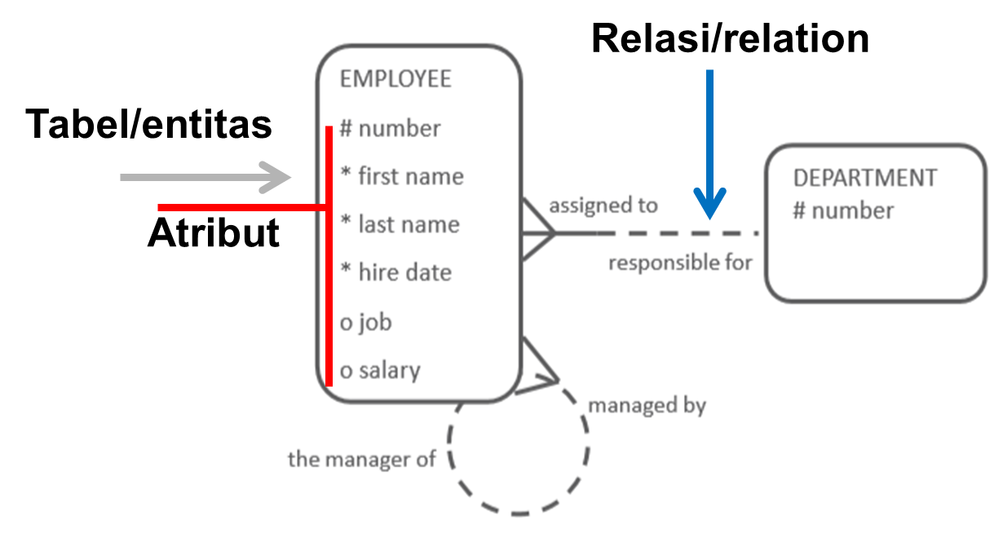
CONCEPTUAL MODEL
ADI RIZKY PRATAMA - UBP KARAWANG

Slide 9
1
Pemetaan
Logical
design
Ialah pemetaan ke dalam model data DBMS dengan tidak mempertimbangkan karakteristik atau hal-hal yang khusus yang berlaku pada implementasi DBMS dari model data tsb.
2
Penyesuaian Skema
Ialah mengatur skema yang dihasilkan dari tahap Pemetaan untuk disesuaikan pada implementasi yang khusus di masa yang akan datang dari suatu model data yang digunakan pada DBMS yang dipilih.
ADI RIZKY PRATAMA - UBP KARAWANG

Slide 10
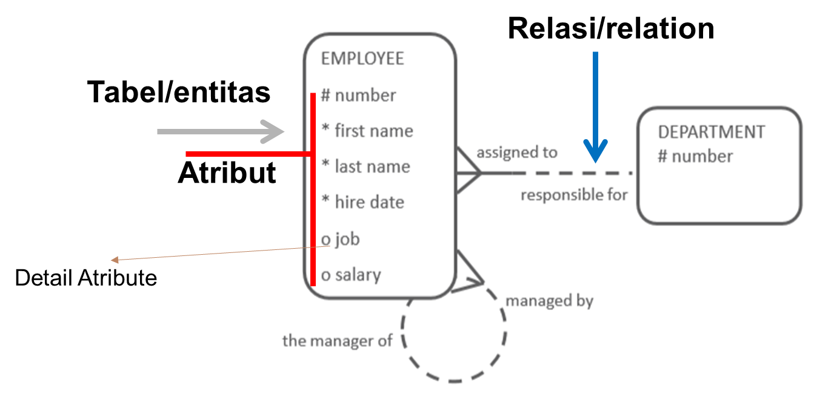
LOGICAL DESIGN
ADI RIZKY PRATAMA - UBP KARAWANG

Slide 11
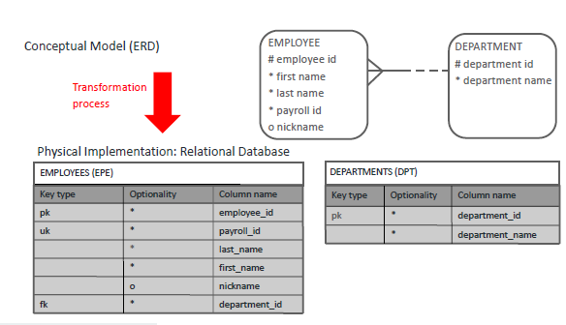
PHYSICAL DESIGN
ADI RIZKY PRATAMA - UBP KARAWANG

Slide 12





Ini adalah seni perencanaan, pengembangan, dan komunikasi untuk memungkinkan sekelompok orang bekerja bersama untuk mencapai hasil yang diinginkan.
ADI RIZKY PRATAMA - UBP KARAWANG

Slide 13

Before we go
Install Xampp ver 3 atau lebih di komputer/laptop masing-masing.
Buat Blog/web
Buat backlink dari blog/web ke: Ubpkarawang.ac.id & Adirp.id
Buat Vidio Youtube
Post 1 : Buat tatacara installasi 1 DBMS (mysql)
Buat Post Blog/Web
Apa itu attribute, entitas dan relasi dalam ERD.
ADI RIZKY PRATAMA - UBP KARAWANG

